Slide 1
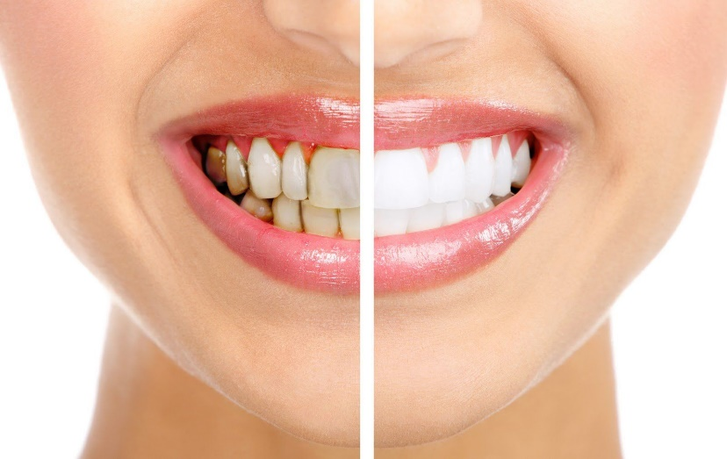
Биохимия зубного налета и зубного камня
Федеральное государственное бюджетное образовательное учреждение высшего образования «Оренбургский государственный медицинский университет» Министерства здравоохранения Российской Федерации Кафедра химии

Slide 2
ПОВЕРХНОСТНЫЕ Образования НА ЗУБАХ
В физиологических условиях на поверхности эмали образуются кутикула и пелликула.
Все остальные поверхностные образования на зубах играют определенную роль в развитии стоматологической патологии.
На протяжении всей жизни человека на поверхности эмали могут формироваться пелликула зуба и зубной налет.
Минерализация зубного налета приводит к образованию зубного камня.

Slide 3
КУТИКУЛА
Покрывает поверхность зубов после их прорезывания. После прорезывания кутикула стирается и частично может сохранятся на апроксимальных поверхностях.
Имеет вид тонкой оболочки, которая состоит из двух слоев:
Кутикула
Первичная кутикула
Внутренний тонкий гомогенный слой гликопротеинов, вырабатывающихся энамелобластами.
Вторичная кутикула
Образована наружным слоем редуцированного эпителия эмалевого органа

Slide 4
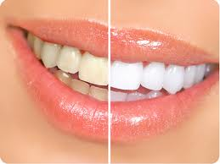
Приобретенная пелликула зуба
Пелликула – приобретенная безмикробная тонкая органическая пленка на поверхности зуба, образование которой начинается через 20-30 минут после приема пищи.
Образование пелликулы существенно ускоряется при снижении рН полости рта.

Slide 5
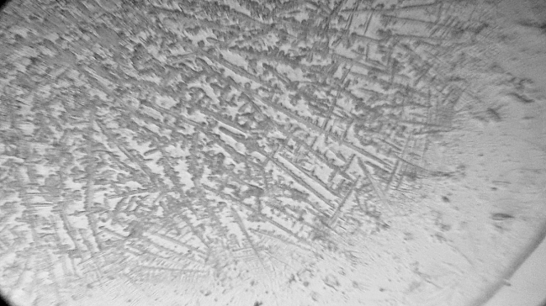
В образовании пелликулы зуба участвуют:
Кислые белки, богатые пролином;
Гликозилированные белки, богатые пролином;
Муцины;
Лактофферин;
Гистатины;
Низко- и высокомолекулярные углеводы.
Между поверхностью эмали и осаждающимися белками возникают ионные связи и гидрофобные взаимодействия.

Slide 6
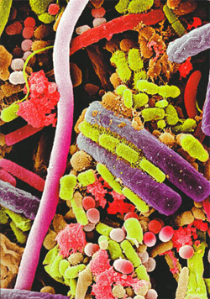
Функции пелликулы зуба
Приобретенная пелликула зуба (ППЗ) представляет собой барьер, через который регулируются процессы минерализации и деминерализации эмали, а также осуществляет контроль за составом микробной флоры, участвующей в образовании зубного налета.
Рис. Микрофлора под
небом.

Slide 7
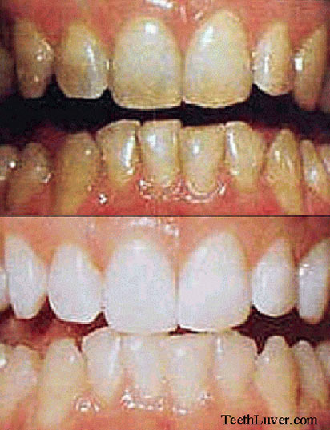
Зубной налет
Зубной налет – структура, образованная при прилипании к пелликуле зуба бактерий и продуктов их жизнедеятельности, а также компонентов слюны и неорганических веществ.
Зубной налет возникает путем осаждения микроорганизмов - стрептококков, стафилококков, лактобактерий и др. на поверхность пелликулы зуба и растет за счет постоянного
наслаивания новых видов
бактерий. По некоторым данным
в состав зубного налета входят
от 400 до 1000 видов
микроорганизмов.

Slide 8
Биологическая пленка – зубной налет под увеличением

Slide 9
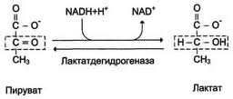
Все микроорганизмы зубного налета - это постоянные обитатели ротовой полости и в нормальных условиях безвредны.
Однако при не соблюдении гигиены полости рта, число бактерий в налете со временем увеличивается.
Бактерии, находящиеся ближе к поверхности зуба, переходят на анаэробное дыхание, продуктами которого являются различные кислоты (лактат и других органический кислот).

Slide 10
Слюна, из-за толщины налета, не может нейтрализовать данные кислоты, они накапливаются и со временем становятся причиной патологических изменений: зубного кариеса и воспаления десны.

Slide 11
Формирование зубного налета
Формирование зубного налета проходит несколько этапов от раннего зубного налета (первые сутки) до зрелого зубного налета (3-7 дней). Определенную роль в формировании зубного налета играют не только белки слюны и микроорганизмы, но и клетки слущенного эпителия.
В составе созревшего зубного налета при микроскопическом исследовании находят следующие слои:
первый слой
приобретенная пелликула зуба, которая обеспечивает связь налета с эмалью зуба. Толщина слоя от 1 до 10 мкм
Второй слой
представлен волокнистыми микроорганизмами
Третий слой
густая сеть волокнистых микроорганизмов с вклю-чением колоний других видов бактерий
Четвертый слой
поверхностный слой состоящий, преимущественно, из коккообразных микроорганизмов.

Slide 12
СОСТАВ Зубного налетА
70-80% - вода;
8-20% - белки;
7-14% - углеводы,
небольшое количество липидов.
В состав зубного налета также входят ионы кальция, фосфата, которые в основном поступают из слюны и микроэлементы, такие как калий, натрий, фтор и др.

Slide 13
В состав зубного налета входят:
Белки - белки слюны, а также белки бактериальных и слущенных клеток эпителия;
Ферменты - протеазы, гликозидазы, липазы и другие, в основном бактериального происхождения.
Углеводы – глюкоза, гексозамины, полисахариды – декстран и леван и др.
Липиды – липиды мембран клеток эпителия и бактериальной стенки – холестерин, триацилглицеролы и др.
Могут образовывать комплексы с углеводами.

Slide 14
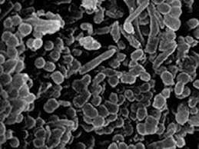
Формирование зубного налета
Образование зубного налета начинается спустя один час после приема пищи: на приобретенную пелликулу зуба налипают бактерии.
Примерно через 24 часа образуется незрелый (ранний) зубной налет, а через 72 часа формируется зрелый зубной налет.
Полностью созревание зубного налета завершается на 3 - 7 сутки.

Slide 15
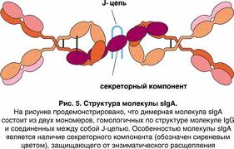
Белки приобретенной пелликулы зуба (ППЗ) наделены защитными свойствами
Используя различные механизмы белки ППЗ губят микроорганизмы или препятствуют их прилипанию. Например: секреторный (из слюны) иммуноглобулин А (IgAs) предотвращает прилипание бактерий к поверхности эмали зубов.

Slide 16
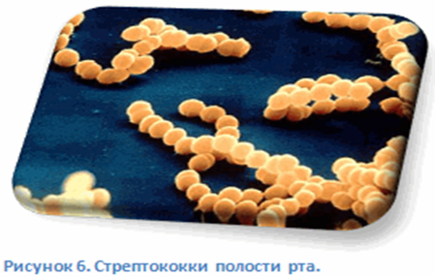
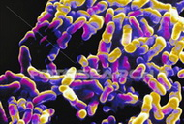
Процессу созревания зубного налета, сопутствует, как смена микрофлоры, так и ряд биохимических процессов:
1. Аэробные микроорганизмы в процессе уплотнения зубного налета гибнут и на смену им приходят анаэробные микроорганизмы.

Slide 17
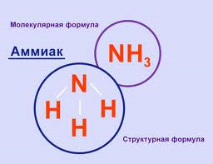
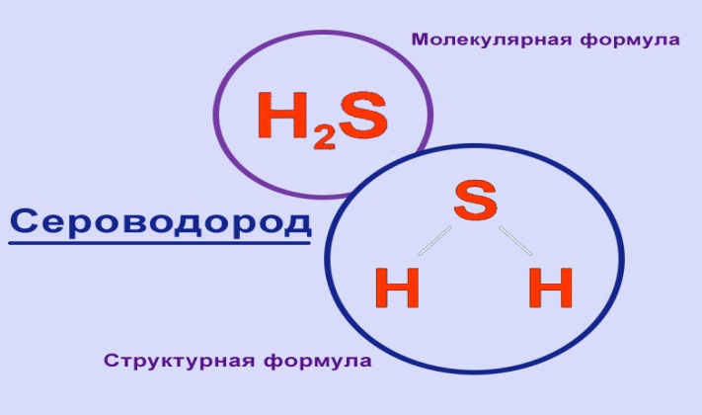
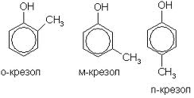
2. Результатом анаэробных процессов является закисление рн, в основном, за счет образования лактата, а также накопление продуктов гниения аминокислот: сероводорода, аммиака, альдегидов, кетонов, фенола, крезола, скатола и других, которые обладают неприятным запахом.

Slide 18
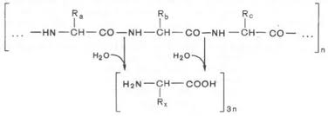
3. Растет активность гидролитических ферментов: - гликозидаз, которые расщепляют углеводы и - протеиназ, гидролизующих пептидные связи в белках. Гликозидазы отщепляют углеводные части от гликопротеинов, что приводит к резкому снижению растворимости белков и их выпадению в осадок. Полный гидролиз белков приводит к высвобожде-нию свободных аминокислот.

Slide 19
4. Образованные под действием протеиназ аминокислоты, за счет своих отрицательных зарядов активно связывают ионы кальция и другие ионы. Кроме того, они являются дополнительным субстратом для обеспечения жизнедеятельности микроорганизмов и синтеза ими внеклеточных полисахаридов.

Slide 20
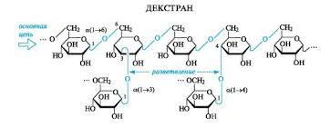
5. Углеводы, полученные под действием ферментов гликозидаз, а также остатки углеводов пищи используются микроорганизмами для синтеза липких полисахаридов - гликанов: декстрана (из глюкозы) и левана (из фруктозы и сахарозы). Эти полисахариды обеспечивают склеивание или объединение микроорганизмов зубного налета и служат внеклеточным депо углеводов для микроорганизмов.

Slide 21
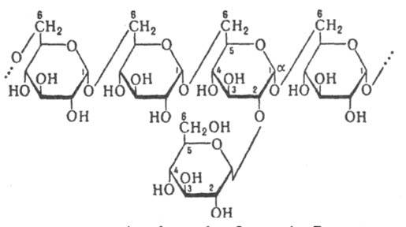
Структурная формула декстрана, разветвленного полисахарида, образованного из остатков глюкозы

Slide 22
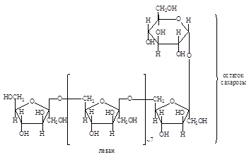
Полисахарид леван состоит из остатков фруктозы и остатка сахарозы, быстро гидролизуются леваназой

Slide 23
6. Катаболизм аминокислот приводит к подщелачиванию зубного налета за счет процессов, сопровождающихся образованием аммиака, таких как: - дезаминирование аминокислот, - гидролиз уреазой мочевины, - восстановление нитрат- и нитрит-ионов до аммиака под действием редуктаз бактерий.

Slide 24
7. В результате подщелачивания создаются оптимальные условия для функционирования щелочной фосфатазы, которая высвобождает фосфат из органических соединений, что приводит к повышению его концентрации.

Slide 25
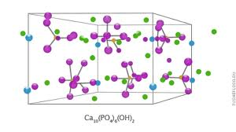
В результате протекания перечисленных выше процессов, в зубном налете могут реализоваться две диаметрально противоположные ситуации:
1.Формируется кислая среда (ее образованию способствует пища, богатая углеводами), в которой происходит деминерализация эмали и развитие кариеса. В кислой среде увеличивается возможность замещения ионов кальция в гидроксиапатитах эмали
на ионы водорода, растет
растворимость кристаллов
гидроксиапатитов, а также
повышается активность кислой
фосфатазы – фермента,
способствующего деминерализации (усиливающая растворение структур тканей зуба).
2. Формируется щелочная среда и аккумулируются высокие концентрации кальция и фосфатов, то есть создаются условия для выпадения в осадок солей кальция и образования зубного камня.

Slide 26
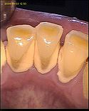
Зубной камень – патологическое нерастворимое образование на поверхности зуба
Отложение в зубном налете неорганических веществ, т.е. его минерализация, приводит к образованию зубного камня.
В зависимости от расположения на поверхности зуба различают над- и поддесневой зубной
камень.
По своему составу они
сходны.

Slide 27
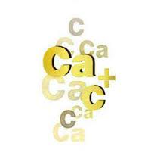
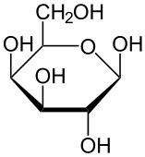
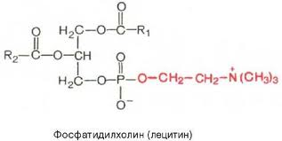
Химический состав зубного камня
Большая часть зубного камня
представлена – кальцием (29-57%),
неорганическим фосфатом (16-29%), и магнием (0,5%). Источником кальция, фосфатов и других ионов является слюна.
белки и аминокислоты (глутамат, аспартат и др.);
углеводы (фруктоза, галактоза, гликозамингликаны);
липиды (в основном
глицерофосфолипиды,
образуются при распаде
клеточных мембран
микроорганизмов).

Slide 28
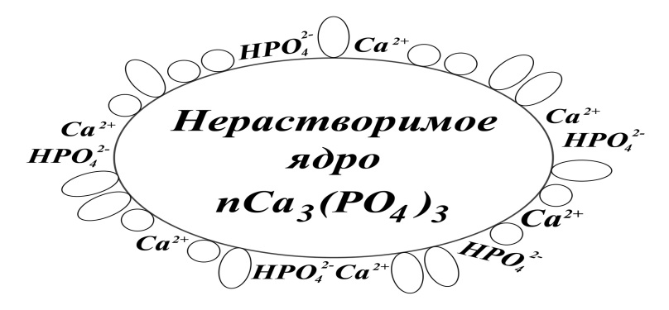
Формирование зубного камня
Активная жизнедеятельность бактерий зубного налета приводит к образованию органических кислот (лактата, ацетата, бутирата и др.), диссоциация которых ведет к повышению концентрации протонов.
Протоны нарушают строение мицелл фосфатов кальция (протонируют фосфатные группы), ионы кальция вымываются из мицеллы и включаются в процессы минерализации зубного налета.

Slide 29
С другой стороны анаэробные бактерии зубного налета секретируют конечные продукты обмена белков – азот, аммиак и мочевину.
Продукт обмена белков – аммиак, взаимодействует с фосфатными группами, образуя гидрофосфат – анионы (HPO4)⁻² , которые связывают кальция.
В результате этого взаимодействия получается плохо растворимая соль – брушит, дающая начало формированию зубного камня.
МИНЕРАЛ БРУШИТ (CaHPO4·2H2O) СОСТАВЛЯЕТ 50% ВСЕХ ВИДОВ АПАТИТОВ ЗУБНОГО КАМНЯ
Помимо брушита образуются и другие виды кристаллов – витлоктит, монетит, октакальций фосфат Ca8H2(РО4)6·5Н2О, при щелочных рН кристаллы превращаются в гидроксиапатит.
В зубном камне присутствуют также карбонатапатит, фторапатит, соли магния (струвит,) и другие апатиты.

Slide 30
Ферменты, вырабатываемые микроорганизмами зубного налета
Эти ферменты оказывают воспалительное и токсическое действие на клетки эпителия периодонта
Гиалуронидаза (гидролизует гликозамингликаны межклеточного матрикса);
Коллагеназа (гидролизует коллаген десны);
Эластаза (гидролизует эластин сосудистой стенки);
Бактериальная нейраминидаза, изменяет строение олигосахаридов мембран клеток периодонта.

Slide 31
условия минерализации зубного налета и образования зубного камня:
Участие кислотообразующих микроорганизмов;
Повышение в слюне ионов кальция и фосфатов, вызванное снижением устойчивости мицеллы слюны;
Размножение микроорганизмов, продуцирующих аммиак и мочевину;
Повышение содержания в зубном налете метаболитов, погибших бактерий, способных удерживать кальций и фосфаты;
Участие щелочной фосфатазы, которая повышает содержание гидрофосфат – ионов в налете.

Slide 32
Зубной налет и зубной камень могут стимулировать развитие зубной патологии
Зубной налет вырабатывает токсины (аммиак, лактат, индол и др.), которые могут вызывать воспаление десны – гингивит.
Зубной камень, разрушая зубодесневое соединение, способствует распространению инфекции в глубь тканей пародонта, а именно возникновению такой патологии как:
Пародонтит – воспаление тканей пародонта, сопровождающиеся деструкцией десны, периодонта и зуба.
Пародонтоз – дистрофическое поражение всех элементов пародонта.

Slide 33
КАРИЕСОГЕННОСТЬ ЗУБНОГО НАЛЕТА.
Зубной налет способствует кариесу. Чем быстрее образуется налет, тем выше кариесогенность, что также зависит от активности микроорганизмов. Str. mutans вырабатывает большие количества молочной кислоты. По мере накопления ЗН влияние слюны на эмаль ослабевает, а воздействие метаболитов зубного налета усиливается. В результате чего накопившийся лактат растворяет межпризматическое вещество эмали с образованием микрополостей, которые заполняются микроорганизмами, слюнными и бактериальными белками. Кариесогенность ЗН возрастает при употреблении с пищей большого количества углеводов и уменьшении уровней кальция и фосфатов в слюне.

Slide 34
Борьба с зубным налетом
Одними из важных мер борьбы с зубным налетом нужно отметить чистку зубов 2 раза в сутки качественной зубной пастой, полоскание полости рта после еды, жевательная резинка (непродолжительное время) после приема пищи, рациональное питание. Необходимо отметить, что зубной налет снимается зубной щеткой только по истечении трех минут чистки. Зубная щетка подбирается врачом-стоматологом в зависимости от состояния полости рта (гингивит, стоматит, пародонтит, патологическая стираемость эмали и др.), а также от возраста пациента.

Slide 35
СПАСИБО ЗА ВНИМАНИЕ!

